Slide 1
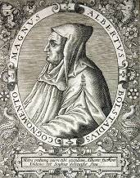
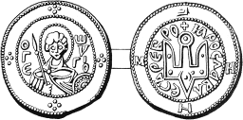
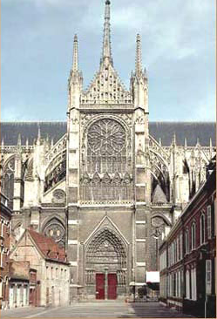
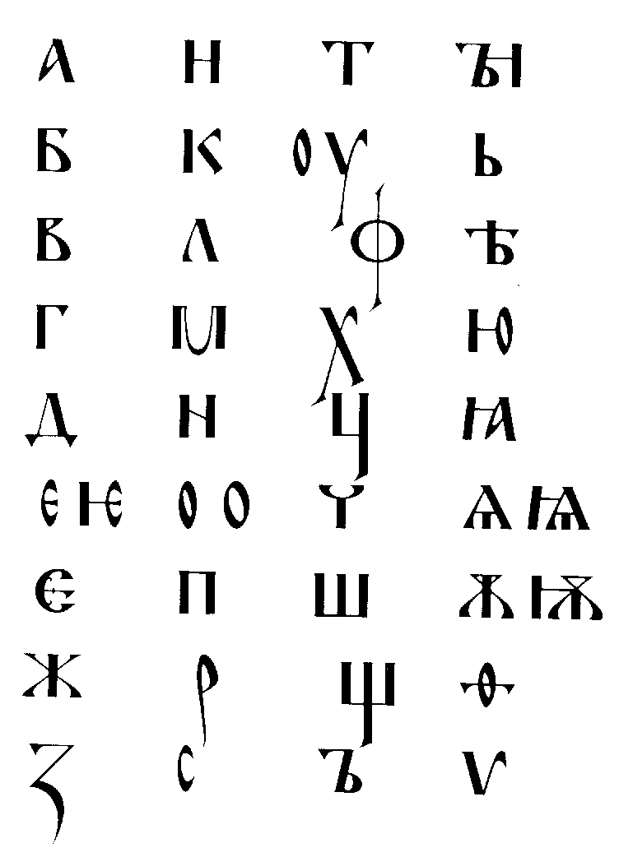
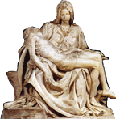
Виды исторических источников
Вещественные
Письменные
Устные
Произведения искусства

Slide 2
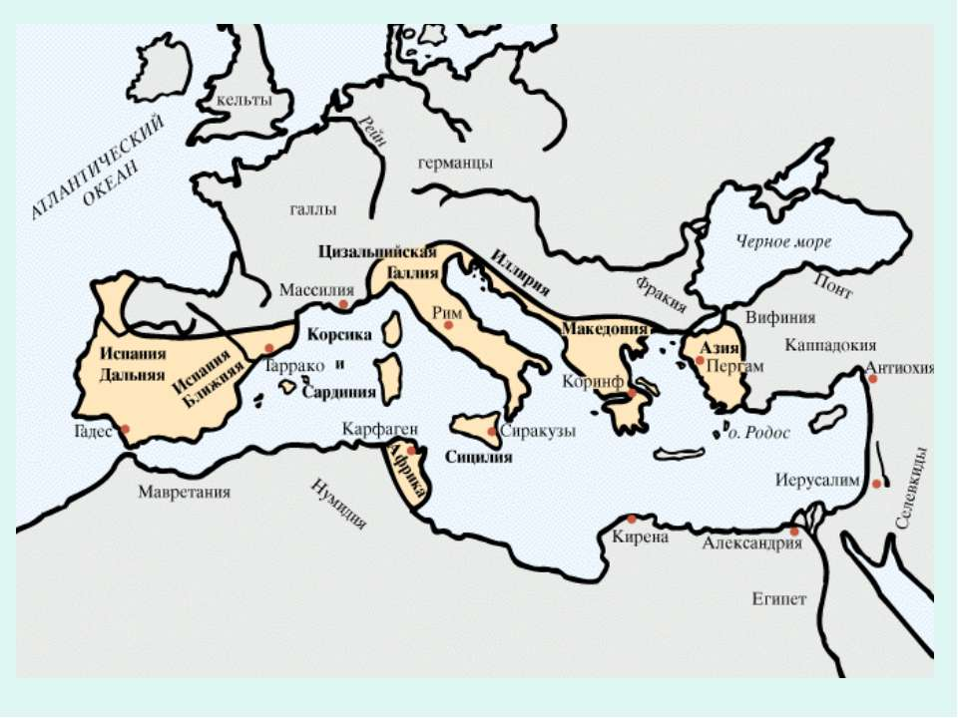
Завоевания Рима к середине II века до н.э

Slide 3

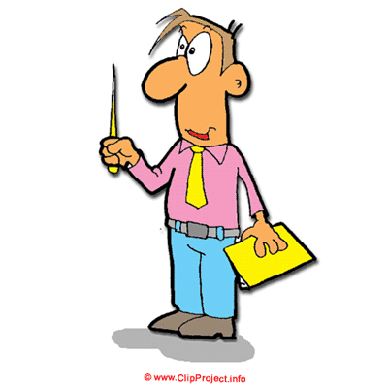
ОПРЕДЕЛЯЕМ ПРОБЛЕМУ
Армия Рима набиралась из свободных земледельцев.
Чем больше Рим захватывал территорий, тем больше требовалось солдат.
Долгое отсутствие земледельцев из-за службы в армии разоряло их хозяйства.
Они становились безземельными и больше не могли пополнять армию.
Сравните эти исторические факты.
Какое наблюдается противоречие?
Какой возникает вопрос?

Slide 4
ОПРЕДЕЛЯЕМ ПРОБЛЕМУ
Как остановить разорение мелких землевладельцев, которое ослабляло армию древнего Рима?
Notes:
Анимация поставлена на щелчок. Вопрос исчезает, возникает авторская формулировка проблемной ситуации

Slide 5
Послание из прошлого
Все твердили о справедливости в Риме. Но кто видел эту справедливость? Богачи? Что они знают о бедняках? Заходила ли Госпожа справедливость к бедняку? Скажу Вам однозначное нет! Я видел в Риме тех людей, которые собственной кровью и потом создавали то, чем пользуются другие. Где справедливость? Даже дикие звери имеют логова и норы, а у тех, кто дарит себя Риму нет ничего! Мы с братом выступили в защиту земледельцев. Я уверен, что наш земельный закон может изменить ситуацию.
Тиберий Гракх

Slide 6
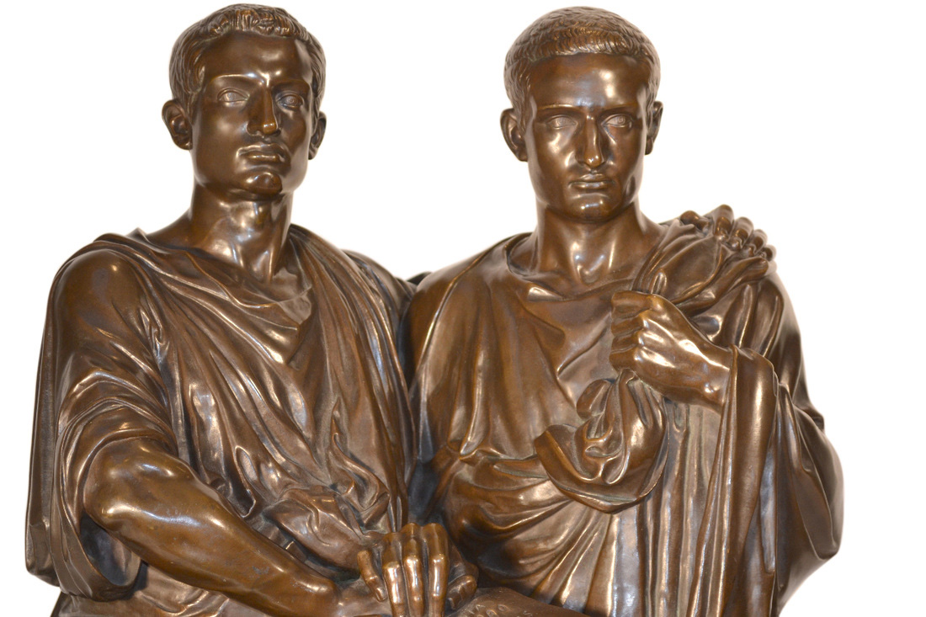
Земельный закон братьев Гракхов
Notes:
Рисунок – журнал «Новый солдат» № 83

Slide 7
Послание из прошлого
Все твердили о справедливости в Риме. Но кто видел эту справедливость? Богачи? Что они знают о бедняках? Заходила ли Госпожа справедливость к бедняку? Скажу Вам однозначное нет! Я видел в Риме тех людей, которые собственной кровью и потом создавали то, чем пользуются другие. Где справедливость? Даже дикие звери имеют логова и норы, а у тех, кто дарит себя Риму нет ничего! Мы с братом выступили в защиту земледельцев. Я уверен, что наш земельный закон может изменить ситуацию.
Тиберий Гракх

Slide 8
Вопросы
Кто такой Тиберий Гракх?
Как именно он боролся за справедливость?
Кто помогал Тиберию?
Кто был противником?
Дала ли земельная реформа результат?

Slide 9
Вспомним
Какие реформы, связанные с переделом земли, мы уже изучали в курсе Истории Древнего мира?
Что представляли собой реформы Солона ?
Кто такие патриции? Плебеи?
Какое управление было в древнем Риме?

Slide 10
Вспомним
- Как получили право участвовать
в управлении государством плебеи?
- Каких должностных лиц они выбирали?
- Какие были права у народных трибунов?
- Кому принадлежала высшая власть
в древнем Риме?

Slide 11
ОТКРЫВАЕМ НОВЫЕ ЗНАНИЯ
1.Личность братьев Гракхов.
Причины земельной реформы.
2. Земельная реформа Тиберия Гракха.
3. Противники и сторонники реформы.Её итоги.

Slide 12
Физкультминутка
Veni, vidi, vici
Пришёл-встали, ходьба на месте
Увидел-закрыли и открыли глаза (несколько раз),посмотрели вправо-влево-вверх-вниз
Победил- подняли вверх руки и хлопнули в ладоши над головой.
Садимся на места

Slide 13

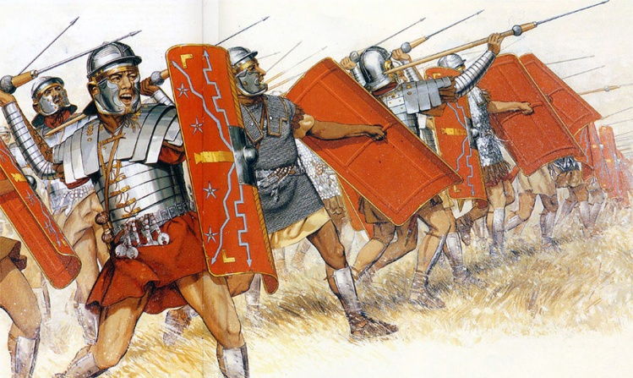
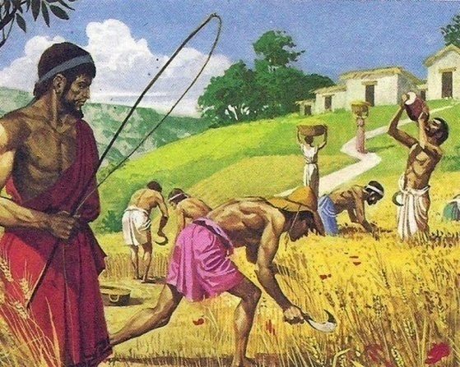
Причины земельной реформы Личность братьев Гракхов
1 группа.
Необходимый уровень. При помощи исторического источника определить:
1.Происхождение и воспитание братьев Гракхов.
2.Причины, побудившие Тиберия Гракха выступить с проектом земельной реформы.
Повышенный уровень. Как повлияло воспитание Гракхов на выбранный ими путь защитника народных интересов?

Slide 14
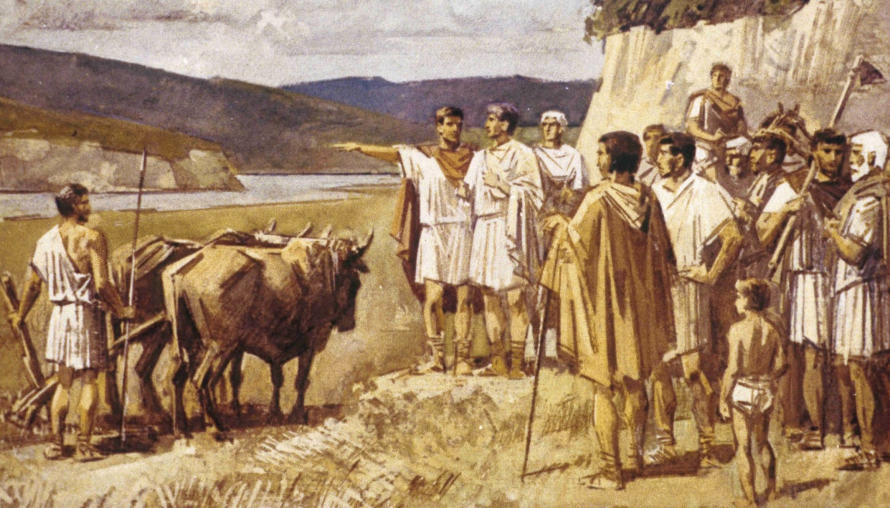
Земельная реформа Тиберия Гракха
2 группа. Необходимый уровень.
При помощи исторического источника определить дату и основные положения земельной реформы.
Повышенный уровень. Как вы думаете, почему
у знати не забирали всю общественную землю?

Slide 15

Решение хронологической задачи
Земельная реформа Тиберия Гракха
620 год Римской Эры
? год в нашей системе летоисчисления

Slide 16
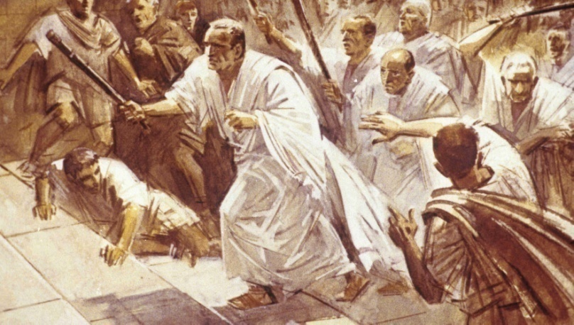
Противники и стороннники реформы. Итоги реформы
Группа 3.Необходимый уровень.
При помощи источника определите:
1.Какие группы населения Рима были сторонниками и какие противниками земельной реформы?
2.Каковы итоги земельной реформы.
Повышенный уровень. Предположите, могла ли реформа закончиться иначе?

Slide 17
ПРИМЕНЯЕМ НОВЫЕ ЗНАНИЯ
Необходимый уровень. Расставь события и явления в последовательности:
ПРИЧИНА-СЛЕДСТВИЕ-ИТОГ
1. Передел общественной земли в пользу неимущих
2. Завоевательные походы разоряли мелких землевладельцев
3. Убийство Гракхов и их сторонников

Slide 18
ПРИМЕНЯЕМ НОВЫЕ ЗНАНИЯ
Необходимый уровень. Расставь события и явления в последовательности:
ПРИЧИНА-СЛЕДСТВИЕ-ИТОГ
1. Передел общественной земли в пользу неимущих
2. Завоевательные походы разоряли мелких землевладельцев
3. Убийство Гракхов и их сторонников
2
1
3

Slide 19
ПРИМЕНЯЕМ НОВЫЕ ЗНАНИЯ
Повышенный уровень. Как вы думаете, как повлиял на дальнейшую историю Рима провал земельной реформы братьев Гракхов? Свой ответ обоснуйте.
Позиция | Я считаю, что _____________________ ________________________________,
Аргумент(ы) | потому что________________________ _________________________________

Slide 20
Задачи урока
Кто такой Тиберий Гракх?
Как именно он боролся за справедливость?
Кто помогал Тиберию?
Кто был противником?
Дала ли земельная реформа результат?

Slide 21
ПРОБЛЕМА УРОКА
Как остановить разорение мелких землевладельцев, которое ослабляло армию древнего Рима?
Notes:
Анимация поставлена на щелчок. Вопрос исчезает, возникает авторская формулировка проблемной ситуации

Slide 22
ДЕЛАЕМ ВЫВОД
Земельная реформа братьев Гракхов временно остановила разорение мелких землевладельцев, но окончилась неудачей и положила начало эпохе гражданских войн в Риме.

Slide 23
Рефлексия
Синквейн
1.Тиберий Гракх
2.Два прилагательных
3.Три глагола
4.Предложение о земельной реформе
5.Существительное - синоним, которое подведёт итог.

Slide 24
Домашнее задание
Домашнее задание по выбору.
Творческое домашнее задание
Составьте рассказ «Гибель Тиберия Гракха» по рисунку (стр 245). Начните так: «Тиберий в ужасе от увиденного застыл у колонны. Друзья убеждают его спасаться бегством». Рассказ оформляется в тетради, не менее 10 предложений.
Работа с историческим источником
Подготовьте сообщение о римских именах. Используйте документ на странице 245 и дополнительную литературу. Расскажи о том каким образом складывалось имя римлянина (из каких частей оно состояло, что каждая часть значила). Найди 10 мужских имен и 10 женских имен. Сообщение оформляется в тетради.
Работа с датами
Поработай с датами. Отметь на ленте времени следующие даты: 133 г до н.э., 124 г до н.э. Вспомни, когда в Риме был последний вооруженный конфликт между гражданами. Дату этого конфликта отметь на ленте времени. Подсчитай, сколько лет Рим не знал вооруженной борьбы граждан друг с другом. Задание выполняется в тетради.

